Slide 1
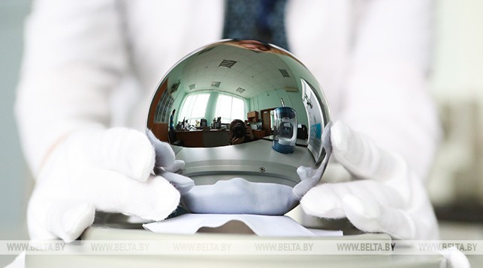
Правила и требования к условиям хранения средств измерений, поверки и калибровки.

Slide 2
Нормативно-правовая база
ФЗ № 102 «Об обеспечении единства измерений».
ГОСТ ISO/IEC 17025 — общие требования к компетентности лабораторий.
ГОСТ 8.395-80 — нормальные условия при поверке и калибровке.
РД 153-34.0-11.119-2001 — методические указания по учету и хранению СИ.
Технический паспорт — индивидуальная эксплуатационная документация завода-изготовителя.

Slide 3
Общие требования к помещениям (Склады и Лаборатории)
Изолированность: отдельные, специально оборудованные сухие помещения.
Защита: полное отсутствие агрессивных паров, газов, кислот и прямой пыли.
Безопасность: исключение вибраций, сильных магнитных и электрических полей. Помещения должны быть изолированы от источников вибрации (транспорт, работающее тяжелое оборудование) либо эталоны устанавливаются на специальные виброизолирующие фундаменты.
Зонирование: разделение зон для исправных СИ, приборов на карантине и эталонов.

Slide 4
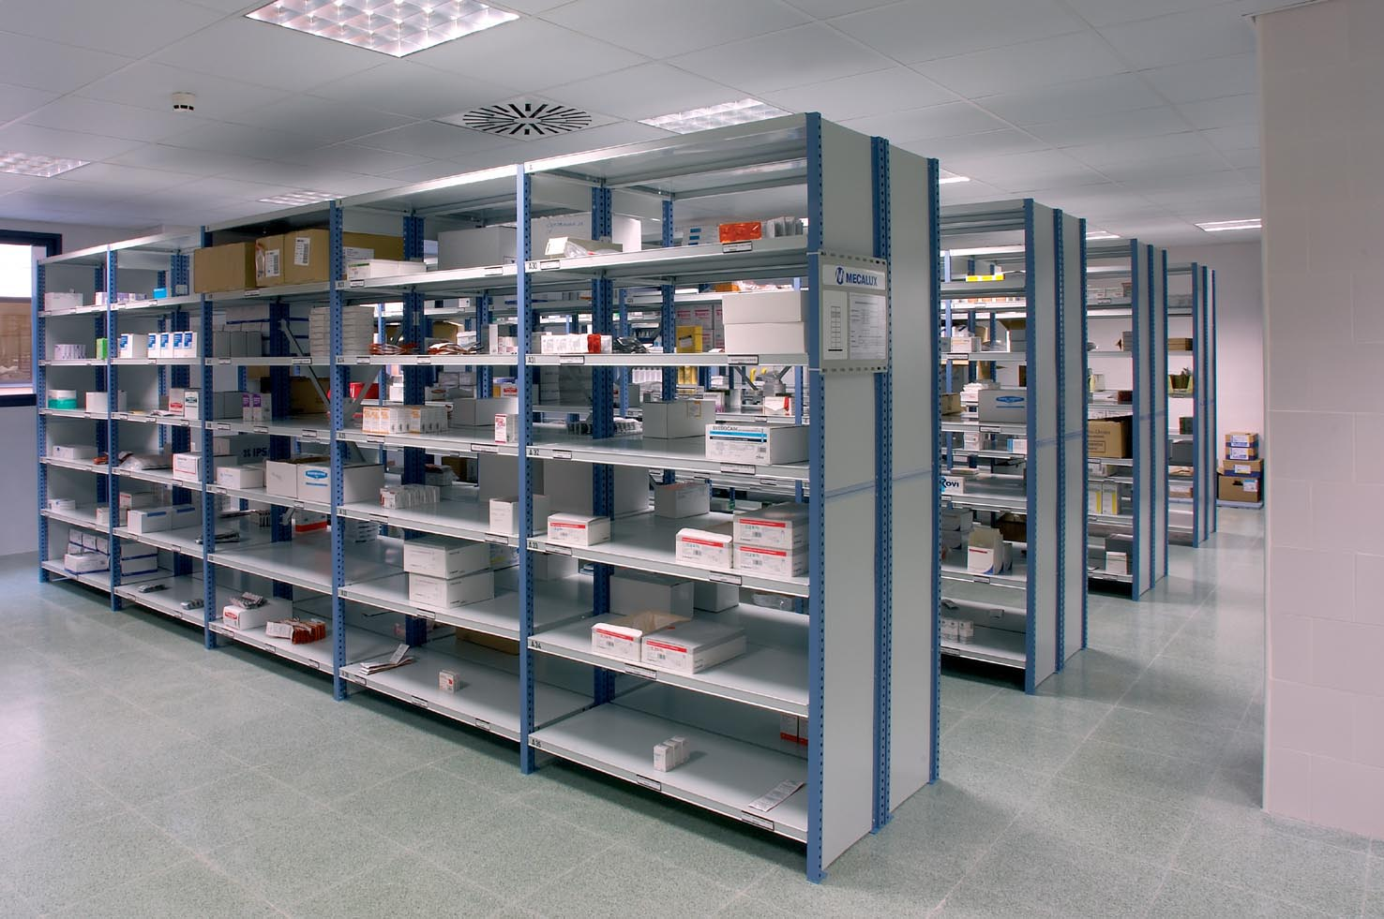
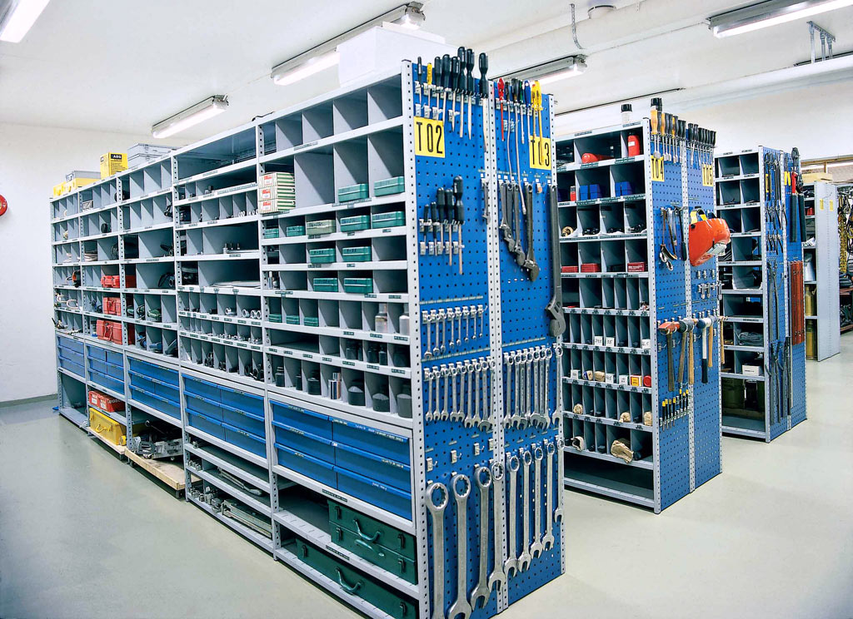

Slide 5
Климатические условия хранения
Стандартная температура: от +10 °C до +35 °C (если иное не указано в паспорте), с жесткими допусками на колебания (не более 0.5 - 1.0°C в час).
Допустимая влажность: не более 80% при температуре +25 °C.
Стабильность: резкие колебания температуры (термоудары) строго запрещены.
Контроль: обязательное наличие поверенных термогигрометров в помещении. Измерительные части приборов контроля микроклимата размещают на расстоянии не менее 3 метров от дверей и окон для исключения сквозняков

Slide 6
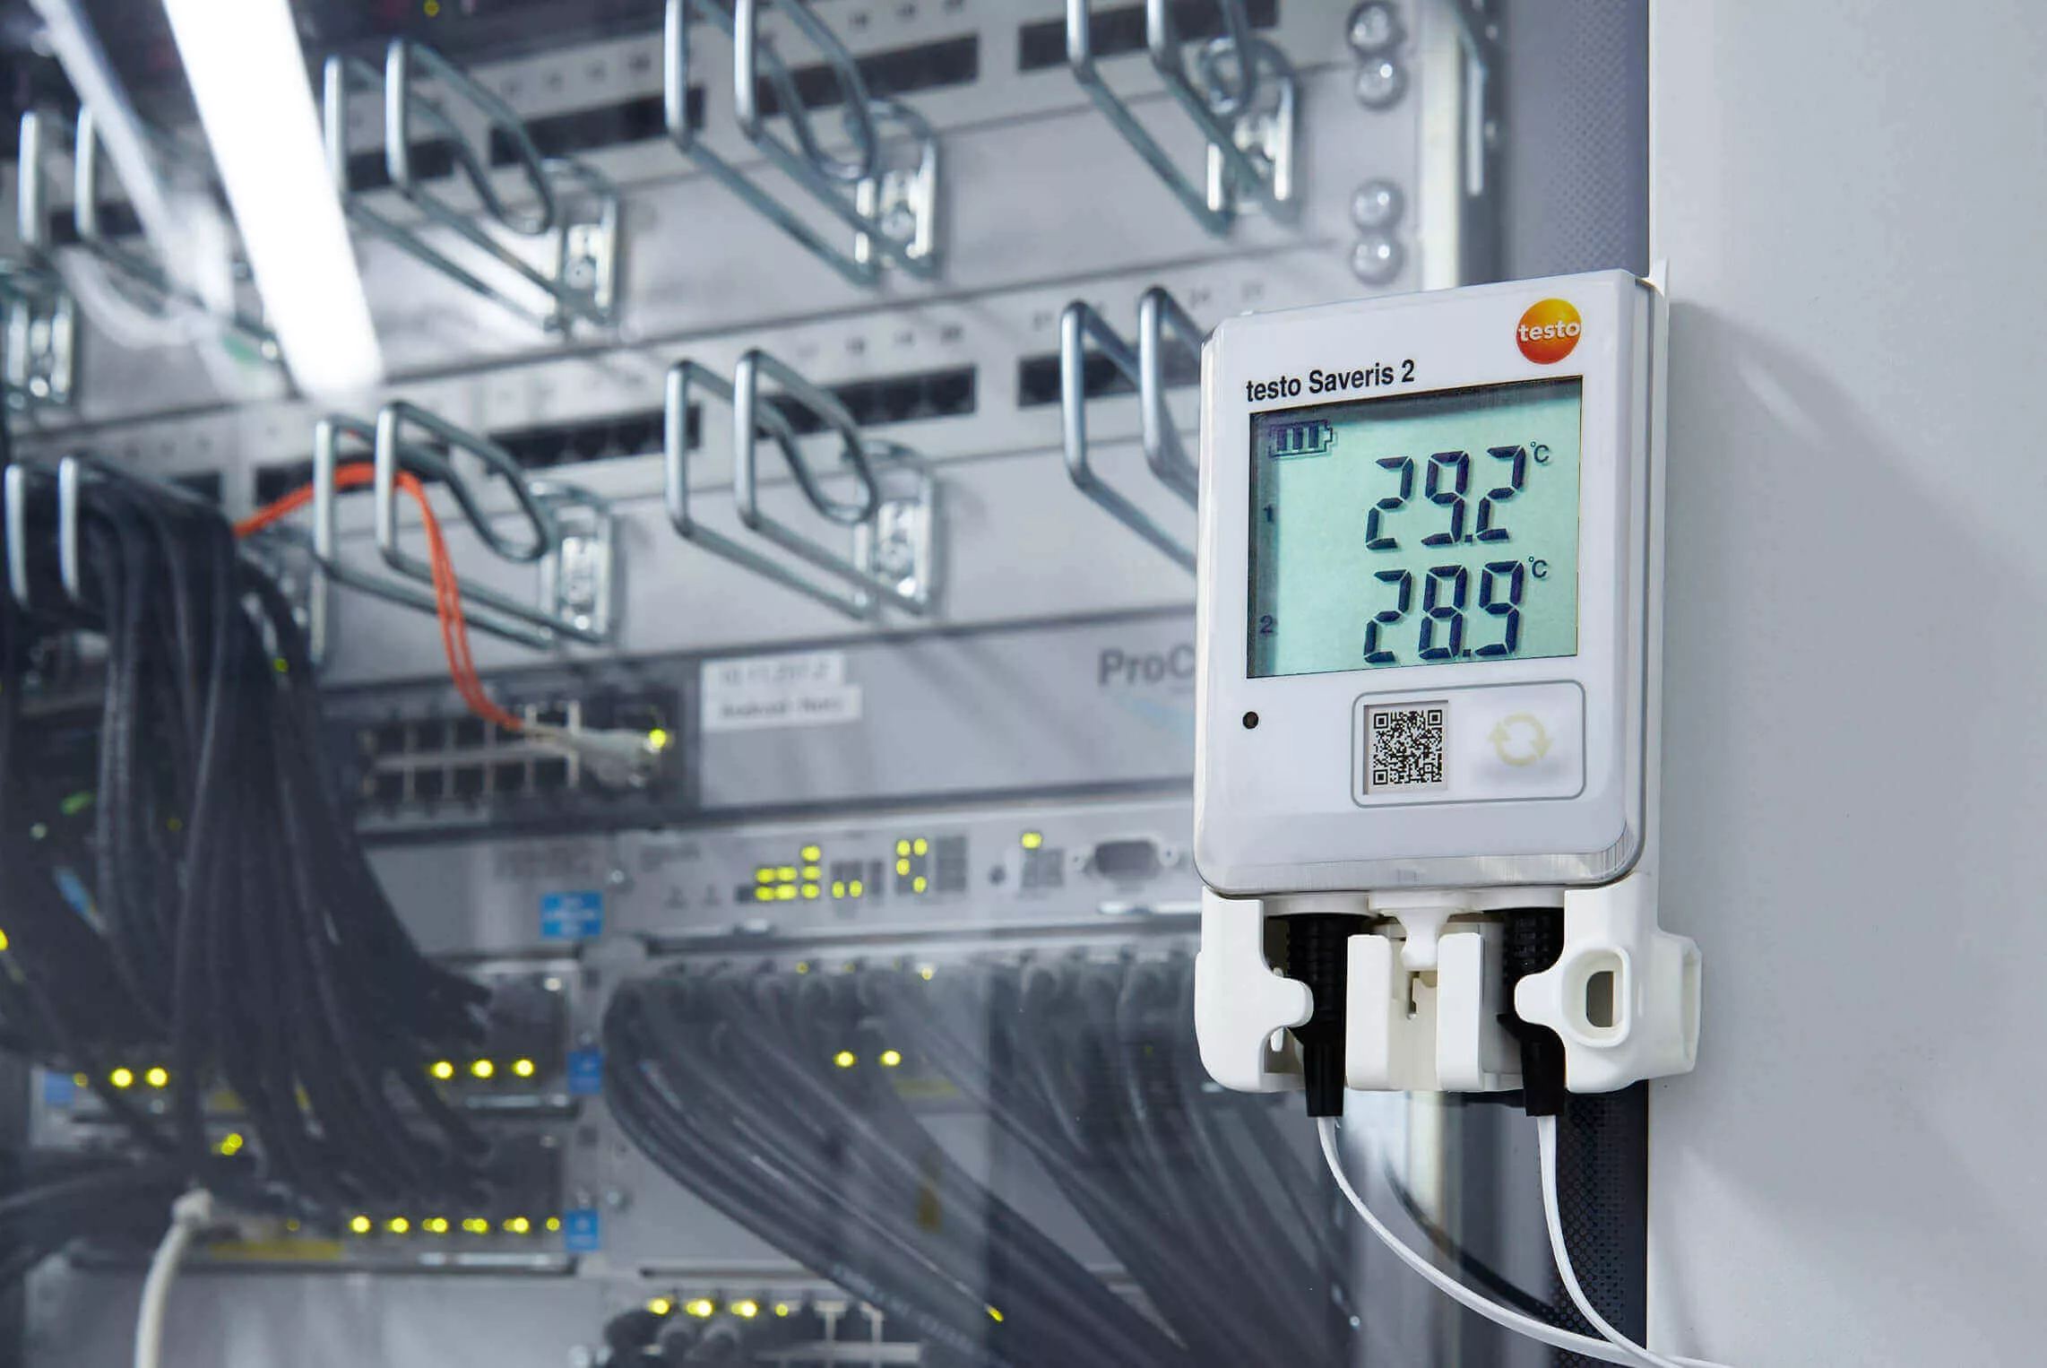
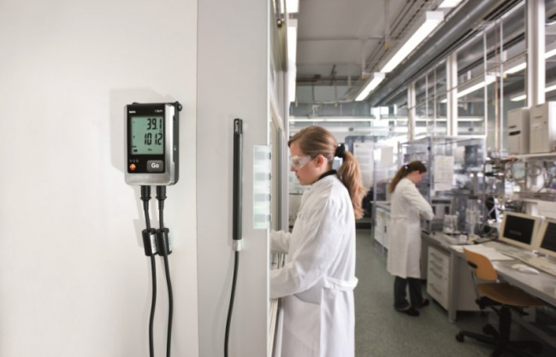

Slide 7
Организация мест хранения (Стеллажи и Шкафы)
Материалы: металлические или деревянные стеллажи, покрытые огнестойкой краской. Прочность конструкций стеллажей (шкафов, ящиков) должна соответствовать суммарному весу хранящихся СИ.
Порядок: приборы укладываются строго в один ряд, маркировкой наружу.
Безопасность: тяжелые приборы — на нижние полки; хрупкие и высокоточные — на средние.
Расстояние: не менее 20 см от стен и отопительных приборов.

Slide 8
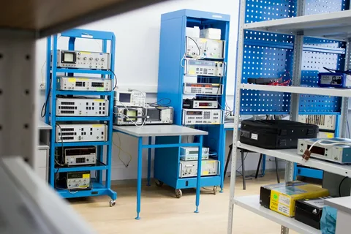
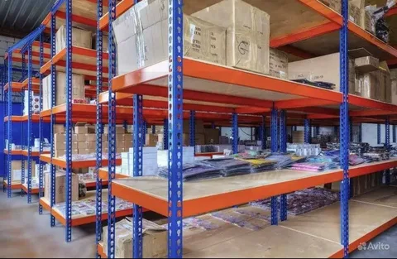
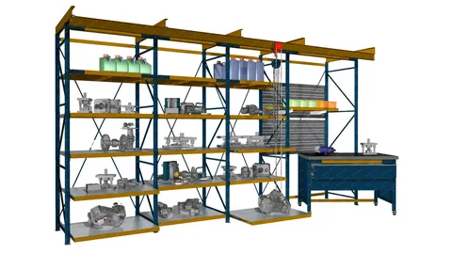
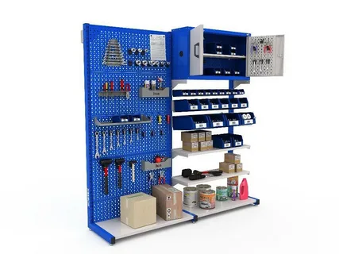

Slide 9
Подготовка СИ к длительному хранению (Консервация)
Очистка: удаление грязи, пыли и следов коррозии с поверхностей прибора.
Смазка: нанесение антикоррозийной смазки на неокрашенные металлические узлы.
Питание: обязательное извлечение встроенных аккумуляторов и батареек (защита от протекания).
Упаковка: использование штатных чехлов, футляров или полиэтилена с силикагелем.

Slide 10
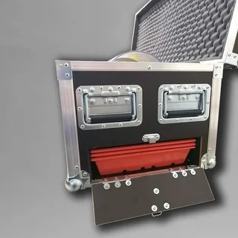
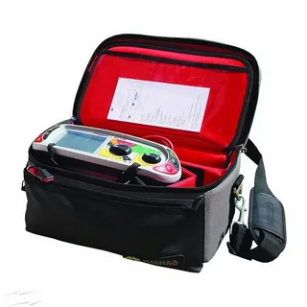
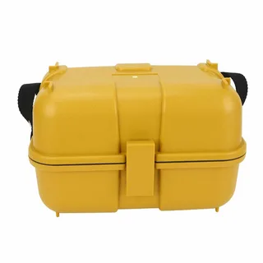
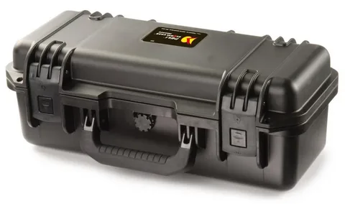
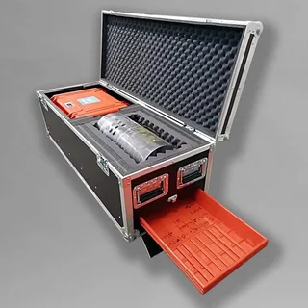
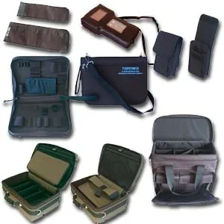

Slide 11
Длительное хранение
СИ, состоящие из блоков, должны размещаться комплектно.
СИ должны быть сгруппированы по видам измерений или типам.
Стеллажи (шкафы, ящики) должны иметь бирку (наклейку) «СИ длительного хранения».
Учебные СИ должны размещаться на отдельных стеллажах (шкафах) с биркой (наклейкой) «Учебные СИ»

Slide 12
Специфика хранения средств поверки и калибровки (Эталонов)
Высший приоритет: эталоны хранятся отдельно от рабочих средств измерений.
Доступ: строго ограниченный круг лиц (поверители, калибровщики, хранители эталонов).
Идентификация: каждый эталон должен иметь четкий инвентарный номер и статус.
Документация: свидетельства о поверке/калибровке хранятся в быстром доступе.

Slide 13
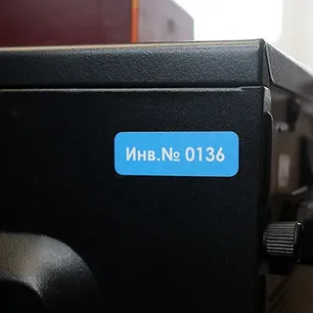
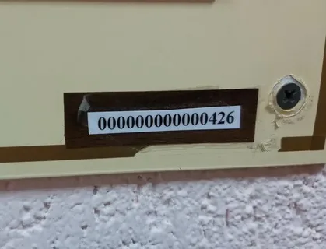
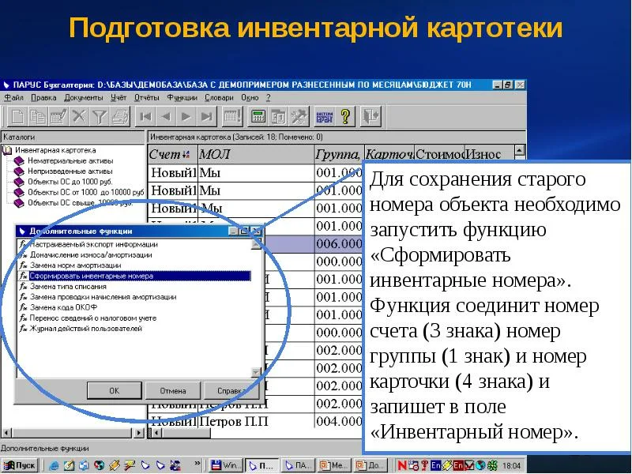
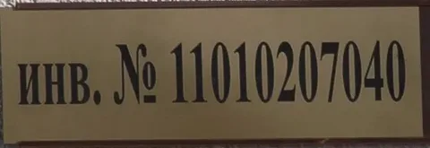

Slide 14
Порядок выдачи и учет СИ
Журнальный учет: ведение электронного или бумажного журнала выдачи/возврата СИ.
Проверка при возврате: визуальный осмотр на целостность и комплектность после эксплуатации.
Соблюдение графиков: СИ с истекающим сроком поверки блокируются для выдачи

Slide 15
Подготовка к работе после хранения
Расконсервация: удаление защитной смазки авиационным бензином или салфеткой.
Акклиматизация: выдержка прибора в лаборатории перед измерениями (обычно от 2 до 4 часов).
Внешний осмотр: проверка механических повреждений и читаемости шкал.
Проверка документов: подтверждение актуальности клейма или свидетельства.

Slide 16
Спецусловия
Если в приборе имеются съёмные элементы питания (аккумуляторы, батарейки), то они должны быть извлечены из прибора и храниться отдельно. Во избежание неисправности аккумулятора следует периодически проверять уровень его заряда и при необходимости заряжать.
Электро- и радиоизмерительные приборы в упаковке укладываются в два ряда по высоте, а без упаковки - в один ряд. Упакованные малогабаритные СИ допускается укладывать в несколько рядов, если при этом обеспечивается их сохранность.
СИ с постоянными магнитами или с намагниченными элементами запрещается располагать на металлических стеллажах или вблизи массивных металлических предметов, а также хранить в непосредственной близости от электро- и радиоизмерительных приборов.
Электро- и радиоизмерительные приборы, имеющие арретиры, должны храниться заарретированными. В приборах магнитоэлектрической системы следует замкнуть входные клеммы.

Slide 17
Требования к хранителям
Ученый хранитель — это высококвалифицированный специалист метрологического института (ВНИИМ, ВНИИФТРИ и др.), лаборатории, несущий персональную ответственность за состояние, хранение и применение государственного первичного эталона (ГПЭ) и других эталонов. Это персонально назначенные ведущие специалисты, которые следят за неизменностью эталонов (массы, времени, длины, напряжения и др.), проводят их аттестацию и сверяют с эталонами других стран.
Статус: Назначается приказом Росстандарта по представлению директора института.

Slide 18
Ключевые обязанности хранителя
Обеспечение сохранности: Поддержание неизменности физико-химических свойств эталона.
Исследования: Изучение стабильности и модернизация эталонных комплексов.
Сличения: Участие в международных сличениях для признания эквивалентности единиц.
Передача размера: Поверка и калибровка вторичных эталонов по поверочной схеме.

Slide 19
Программа обучения и повышения квалификации
Где учатся: Академия стандартизации, метрологии и сертификации (АСМС), профильные аспирантуры при ГНМЦ.
Основные модули: Законодательная метрология. Теория погрешностей и расчет неопределенности измерений. Специфика конкретного эталона (например, оптический, дозиметрический, температурный). Автоматизация измерений и импортозамещение.

